Slide 1
Отчёт Главы Кураловского сельского поселения Верхнеуслонского муниципального района Республики Татарстан
27 января 2022 год

Slide 2
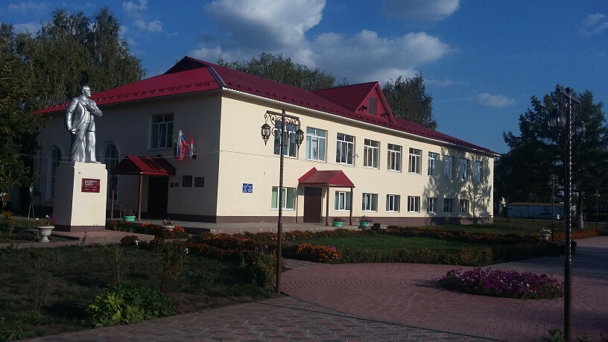

Slide 3
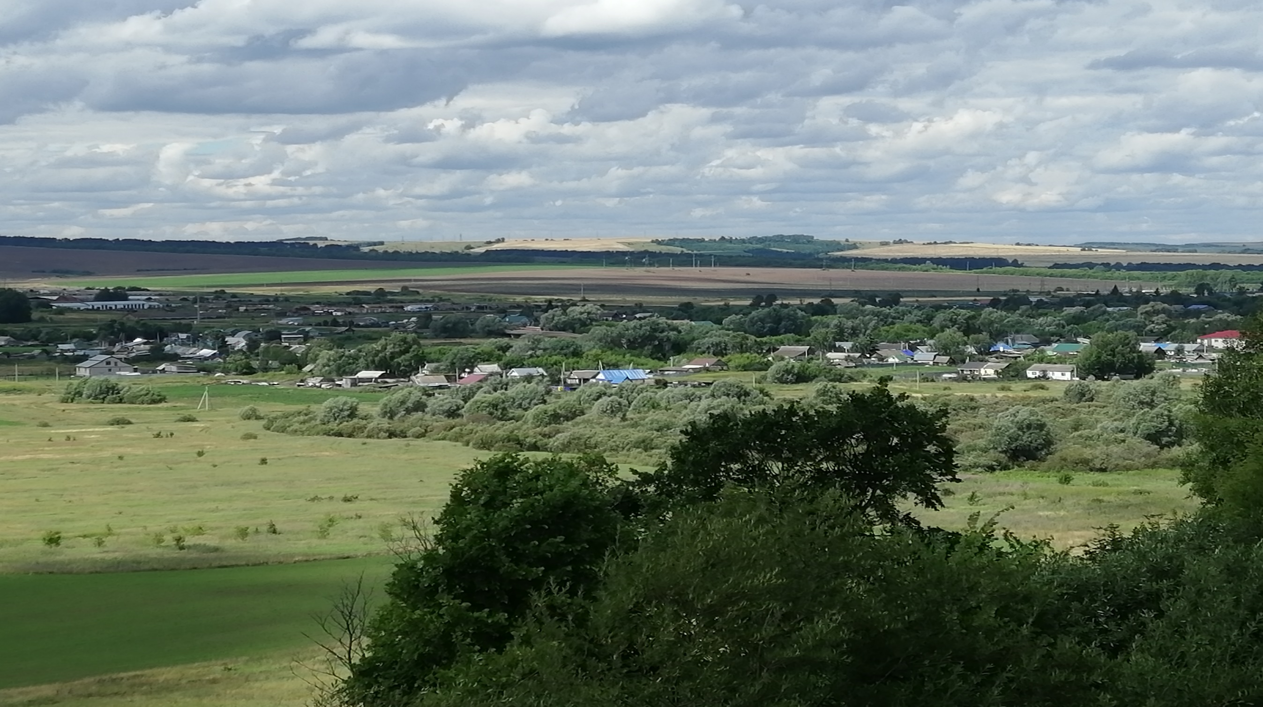

Slide 6
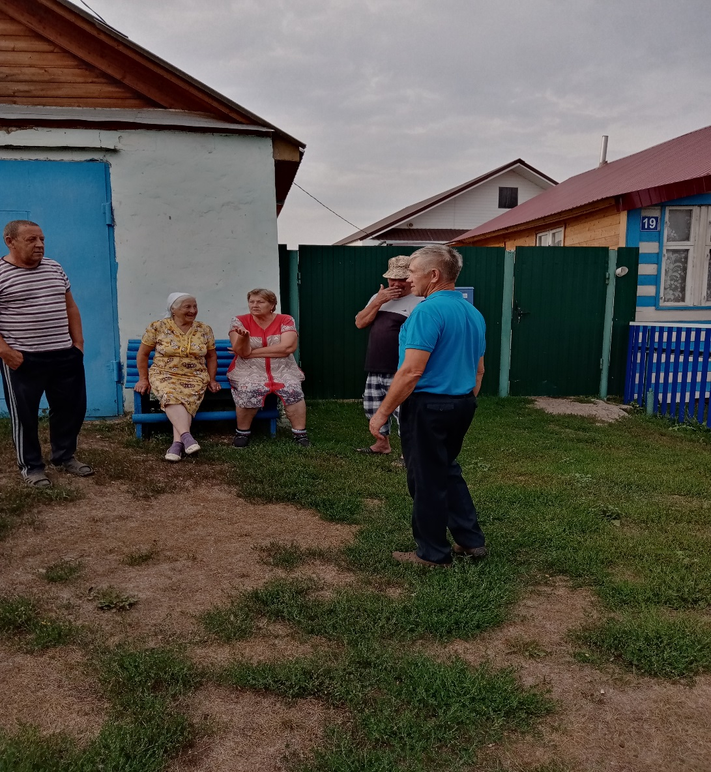
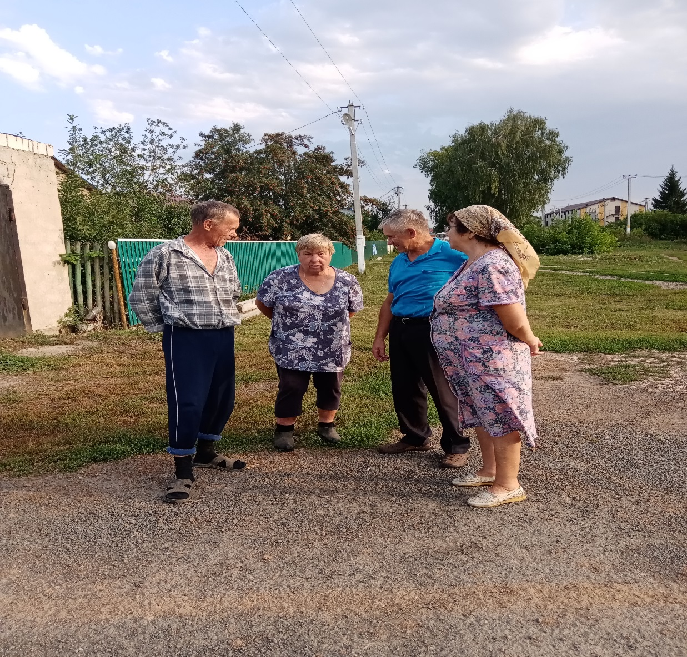
Обращение граждан

Slide 7
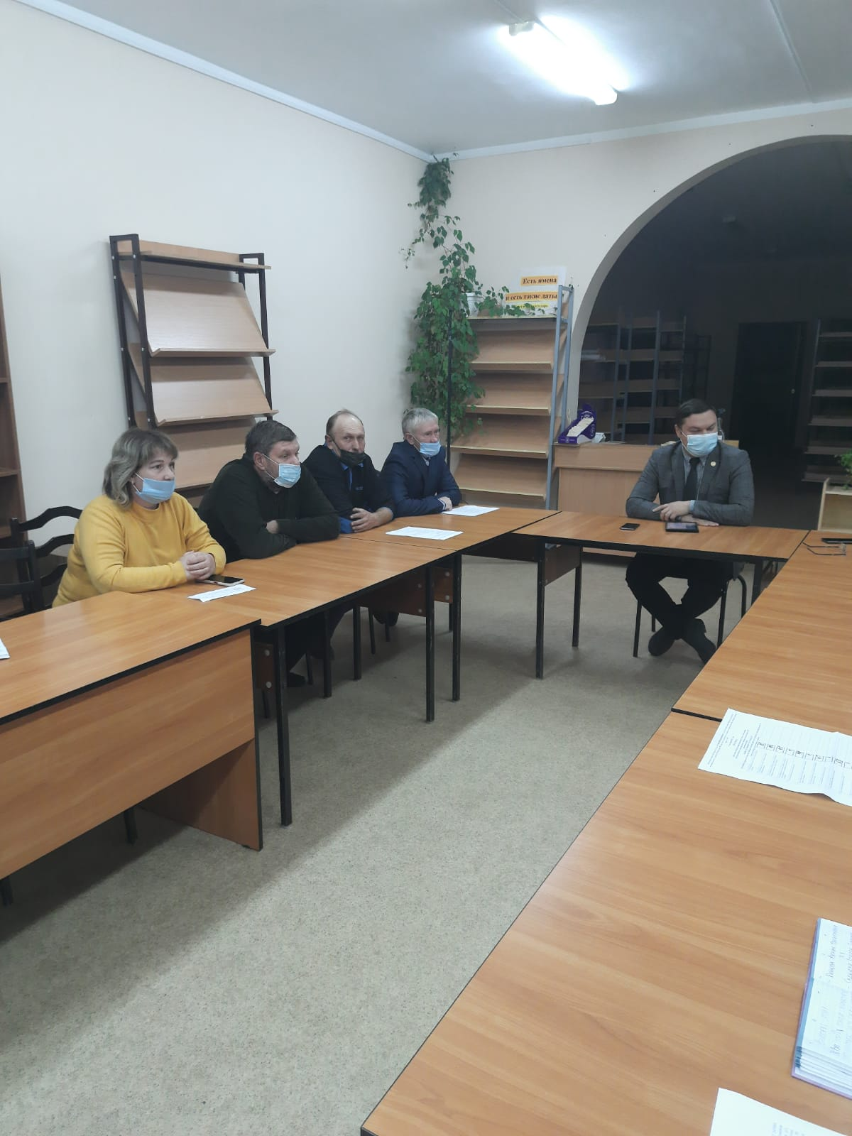
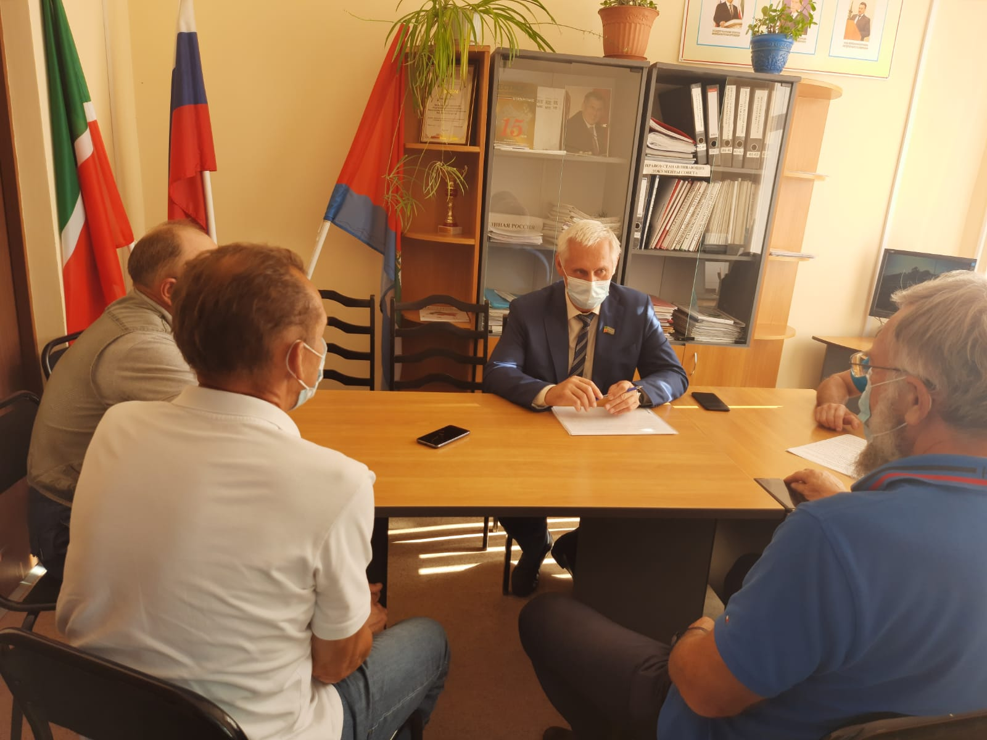
Работа Совета депутатов

Slide 8
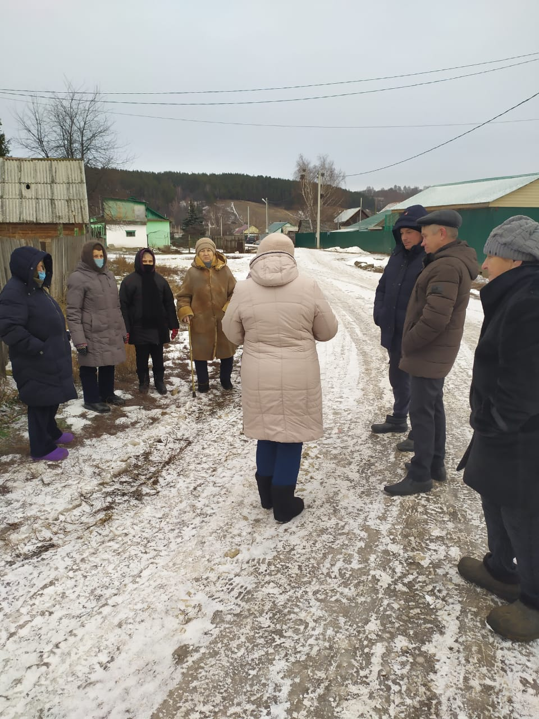
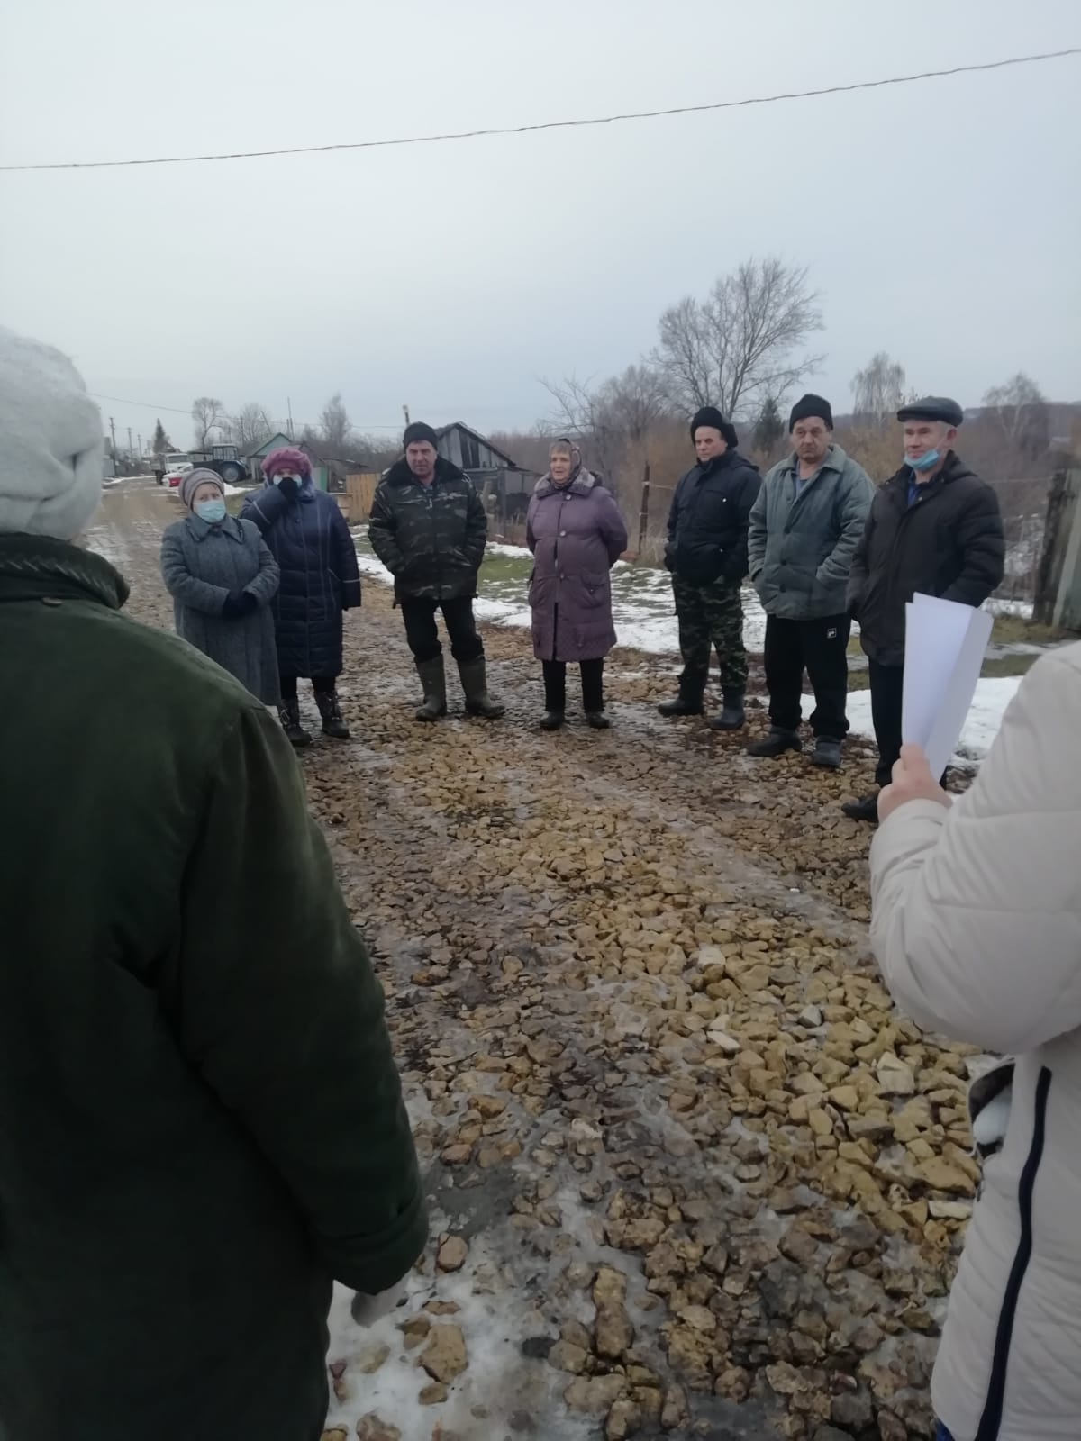
Сходы граждан

Slide 9
Исполнение доходной части бюджета

Slide 11
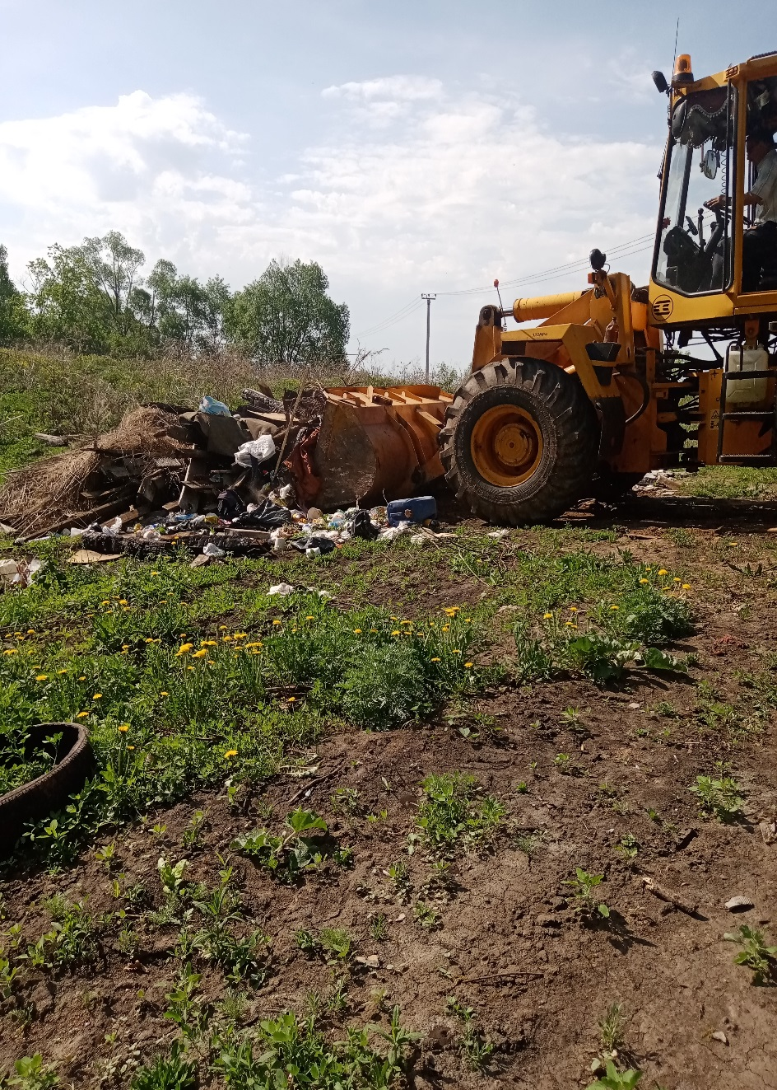
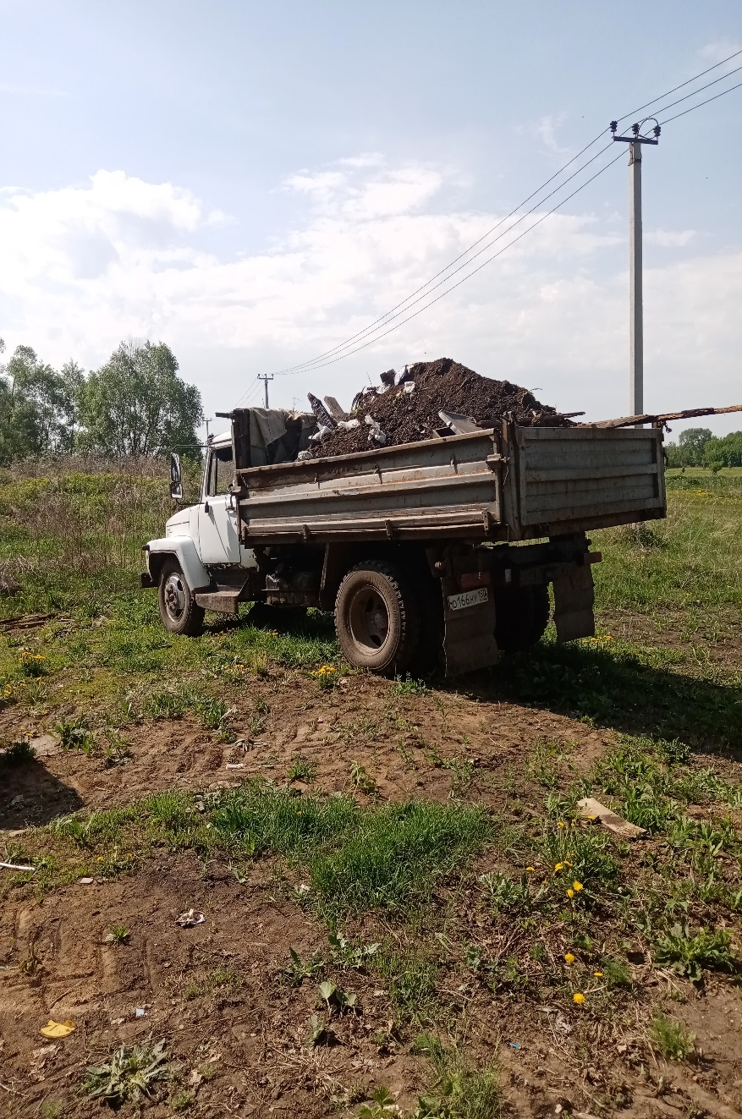
ТКО

Slide 12
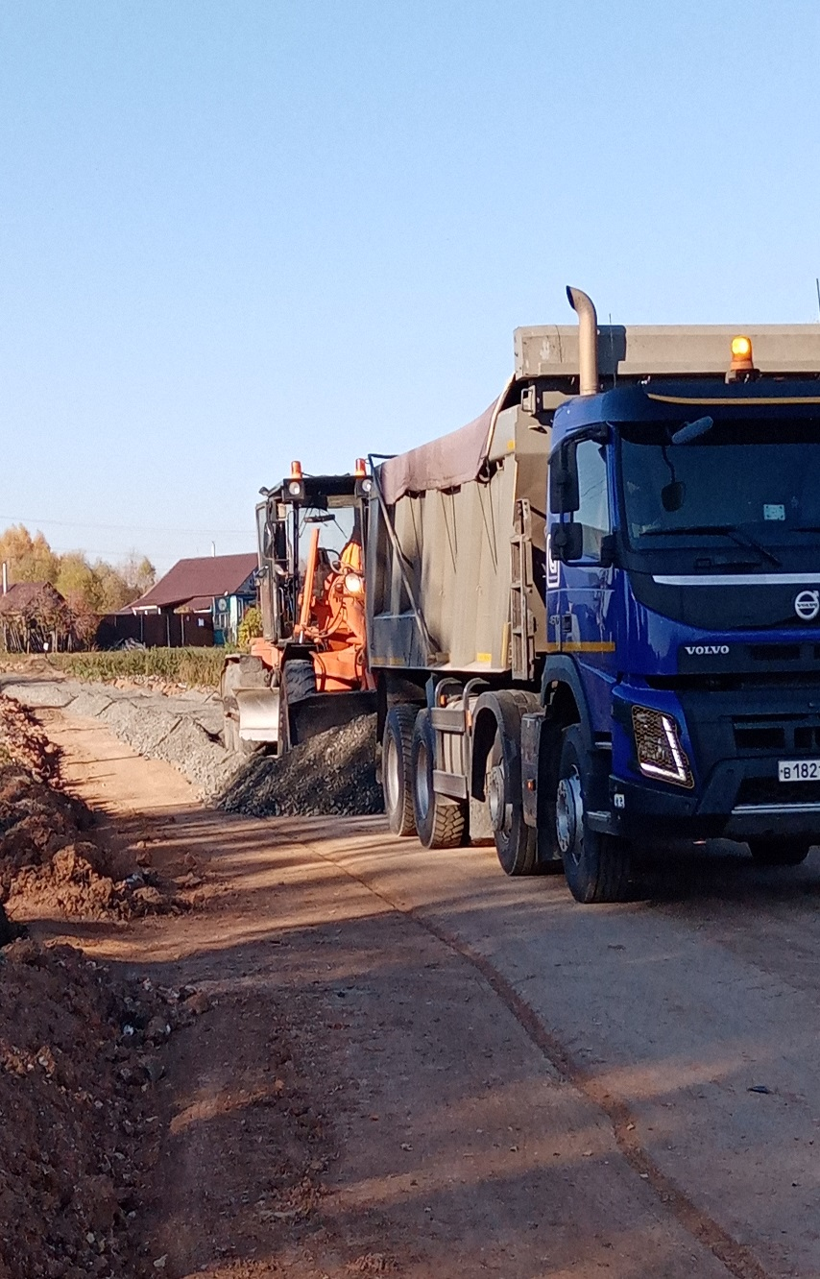
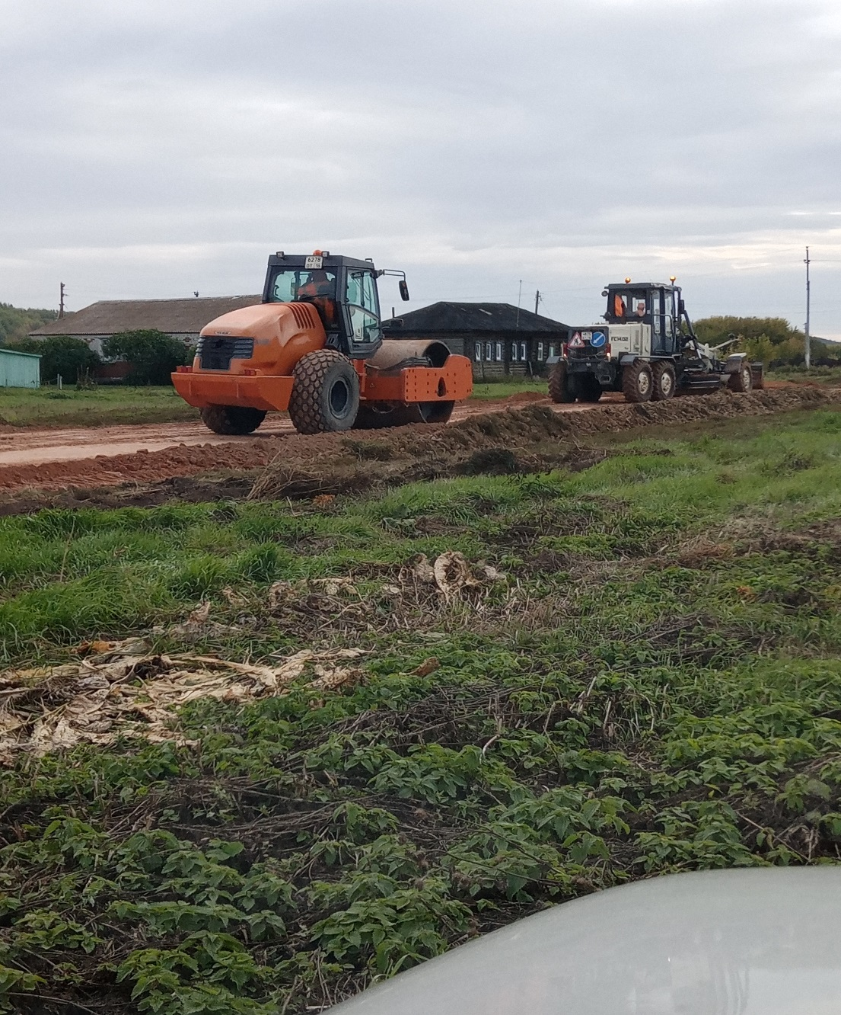
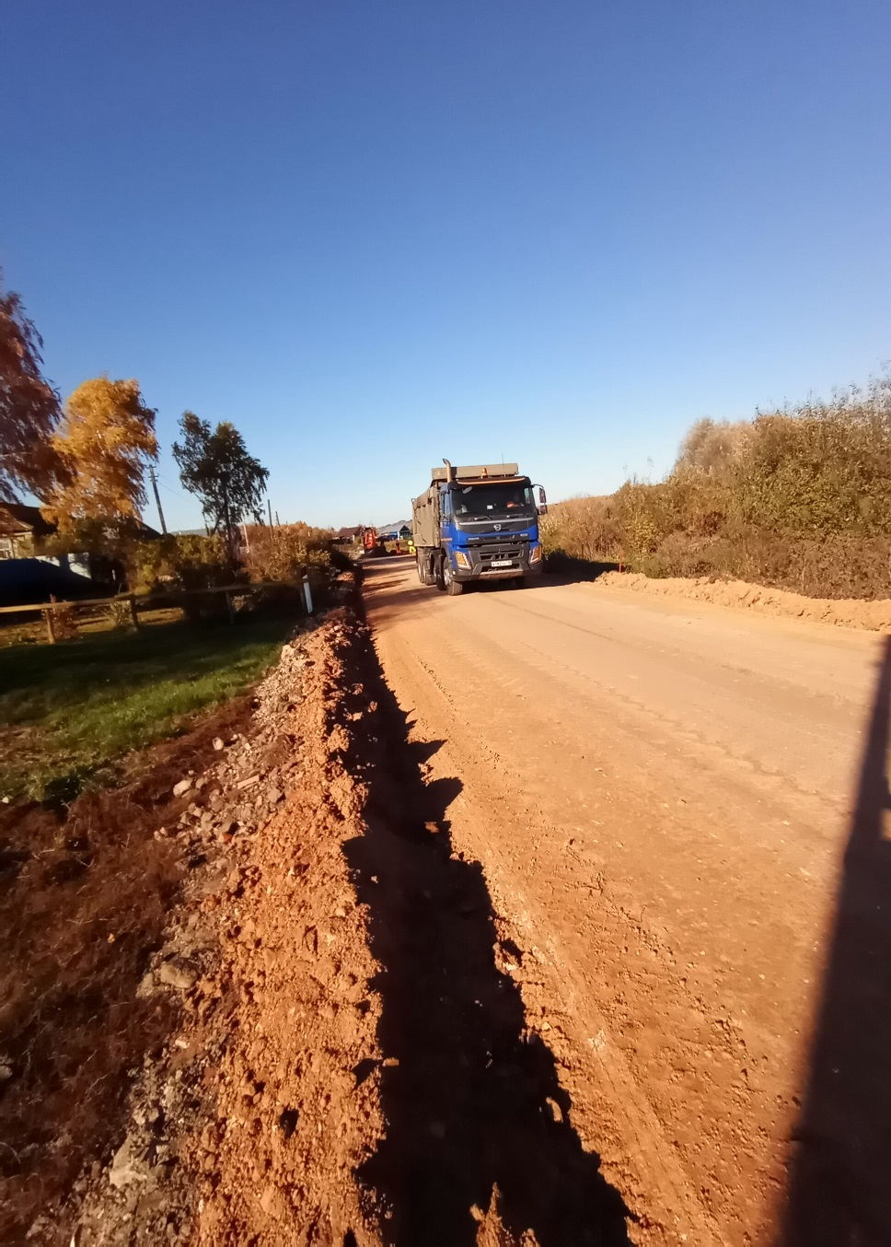
Дорожная деятельность

Slide 13
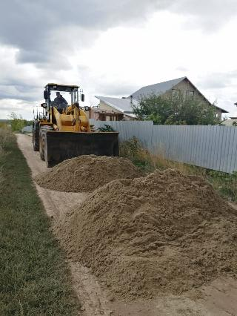
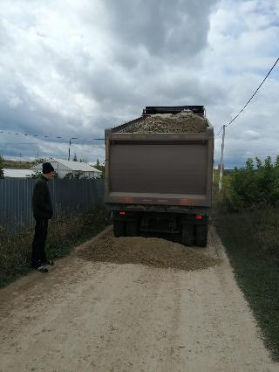
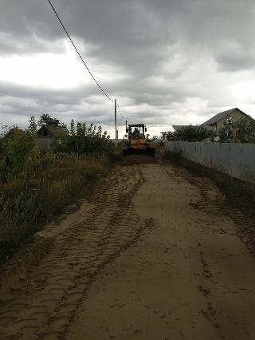

Slide 14
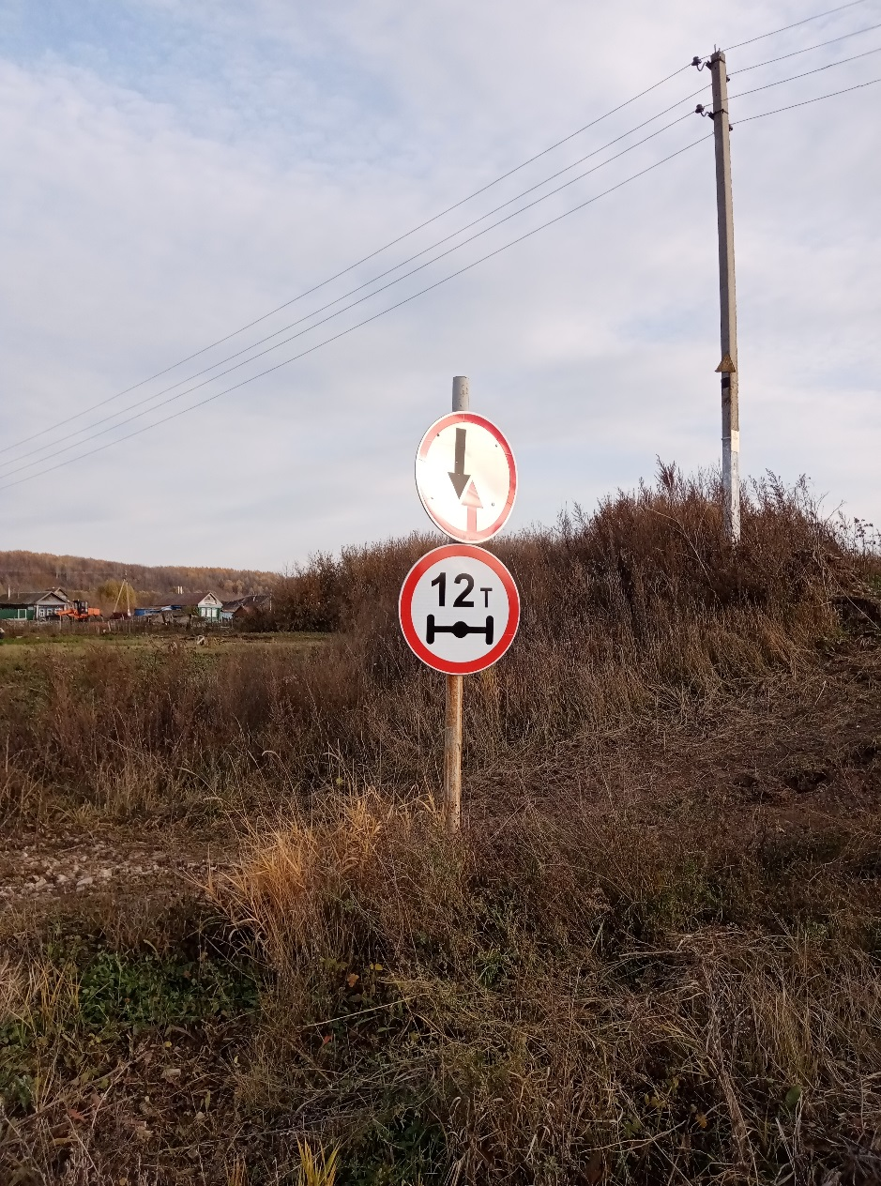
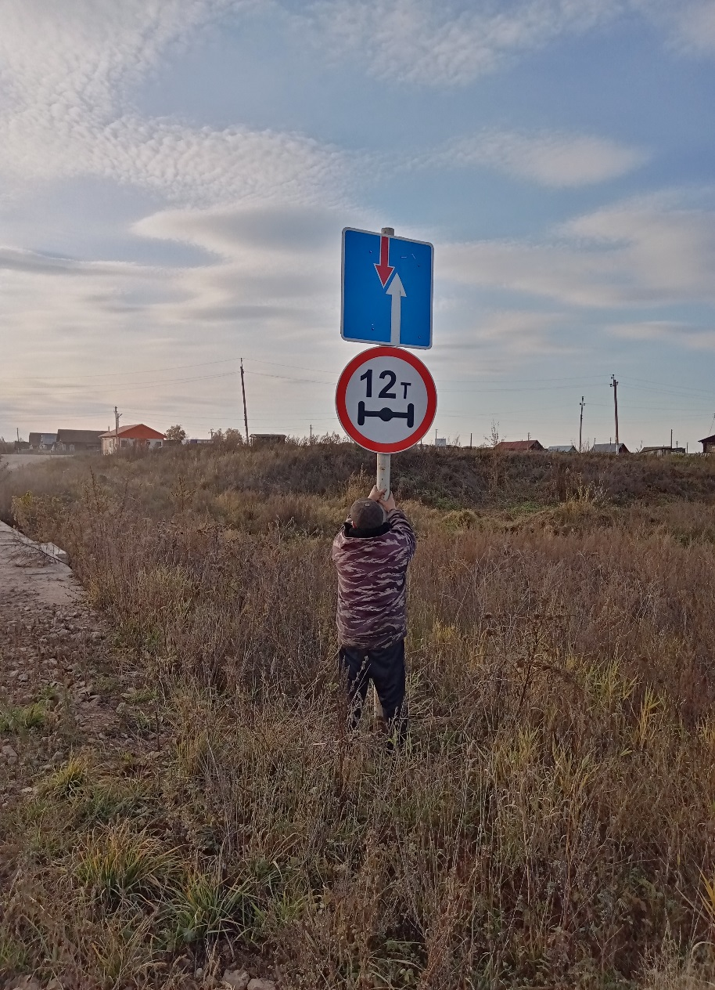
ДОРОЖНЫЕ ЗНАКИ

Slide 15
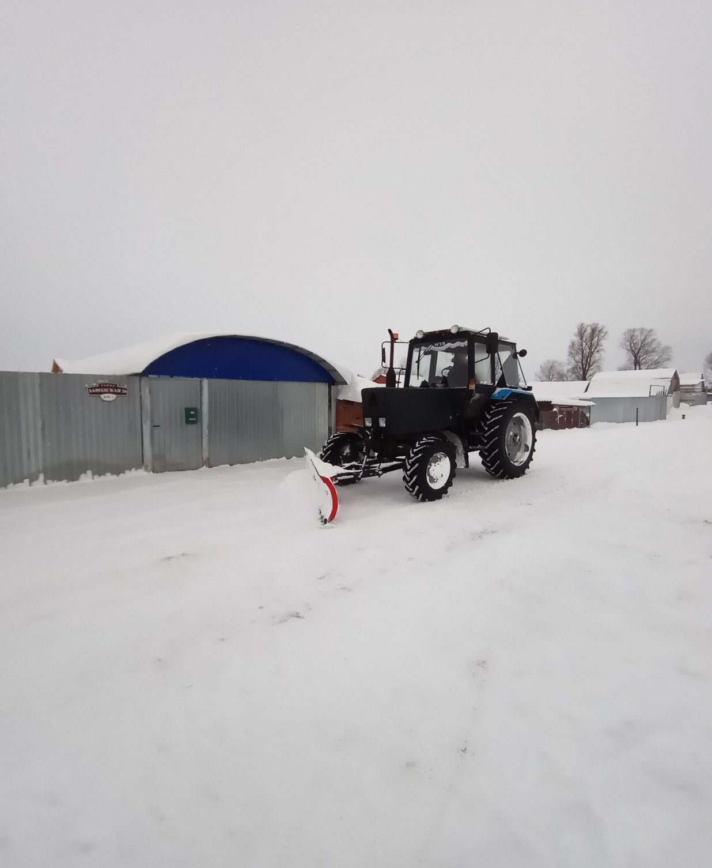
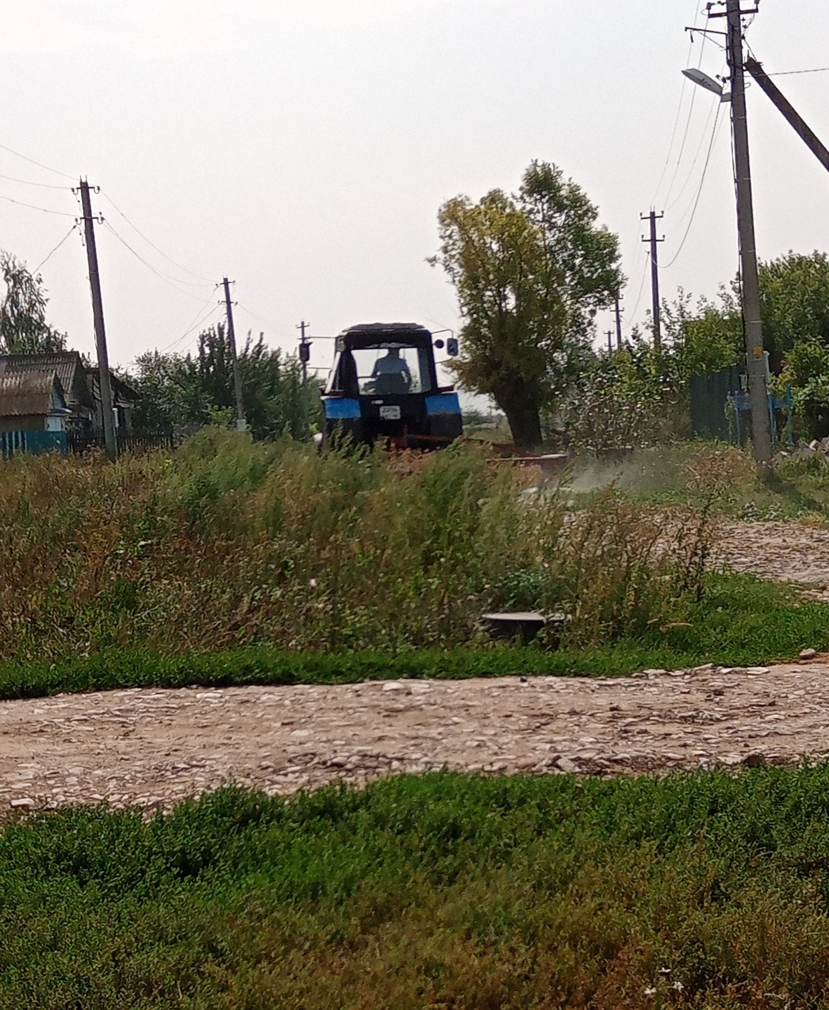

Slide 16
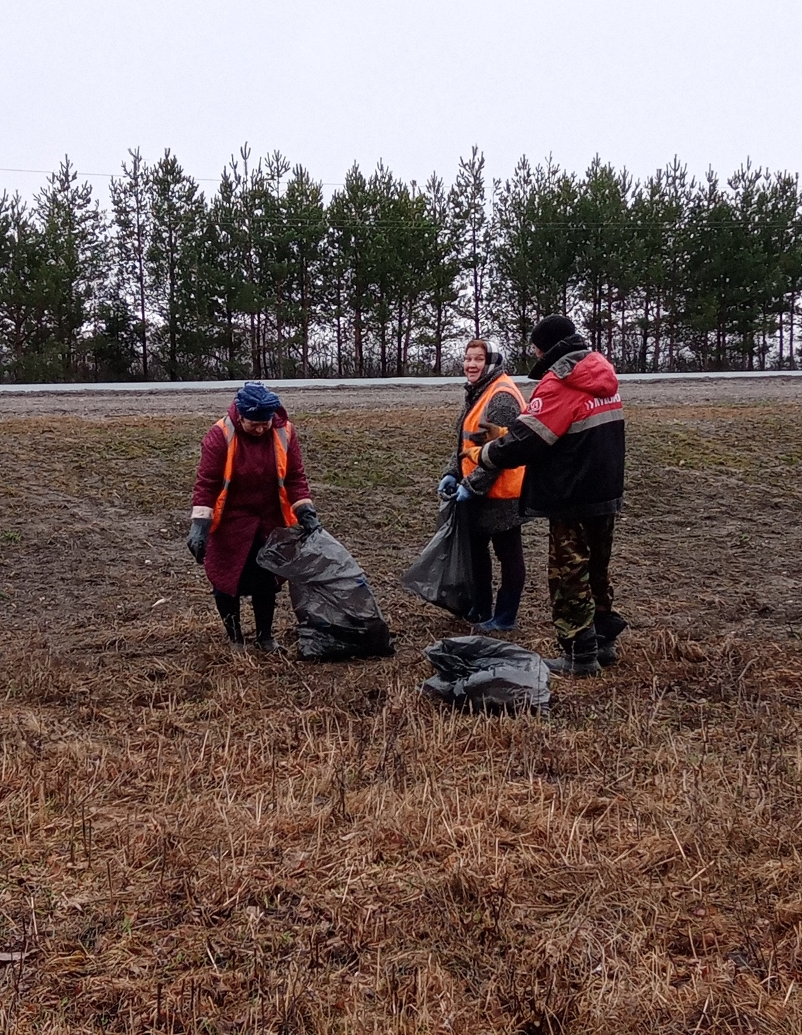
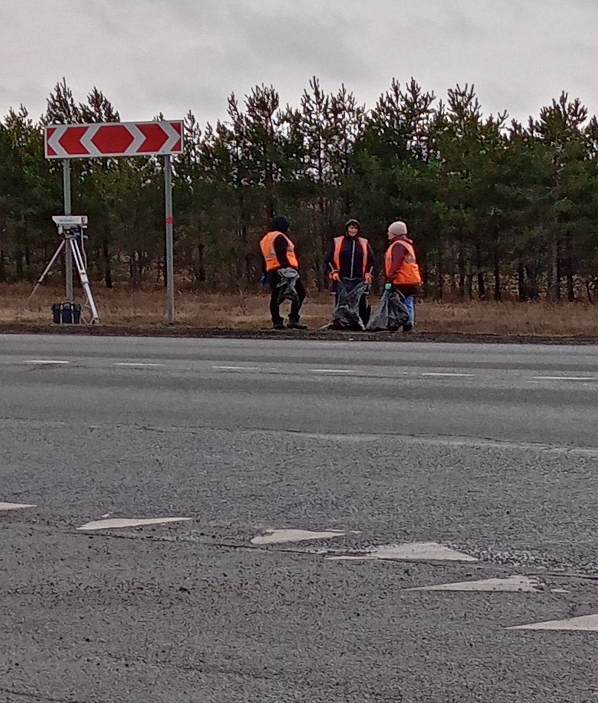

Slide 17
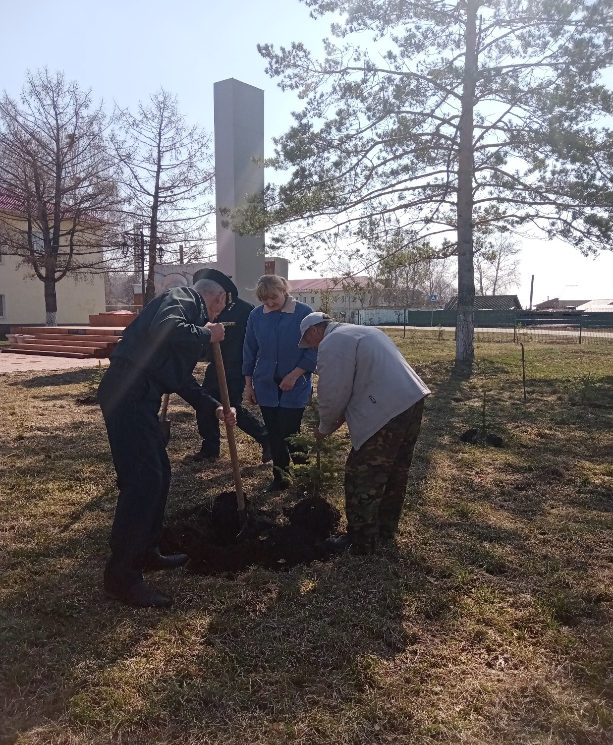
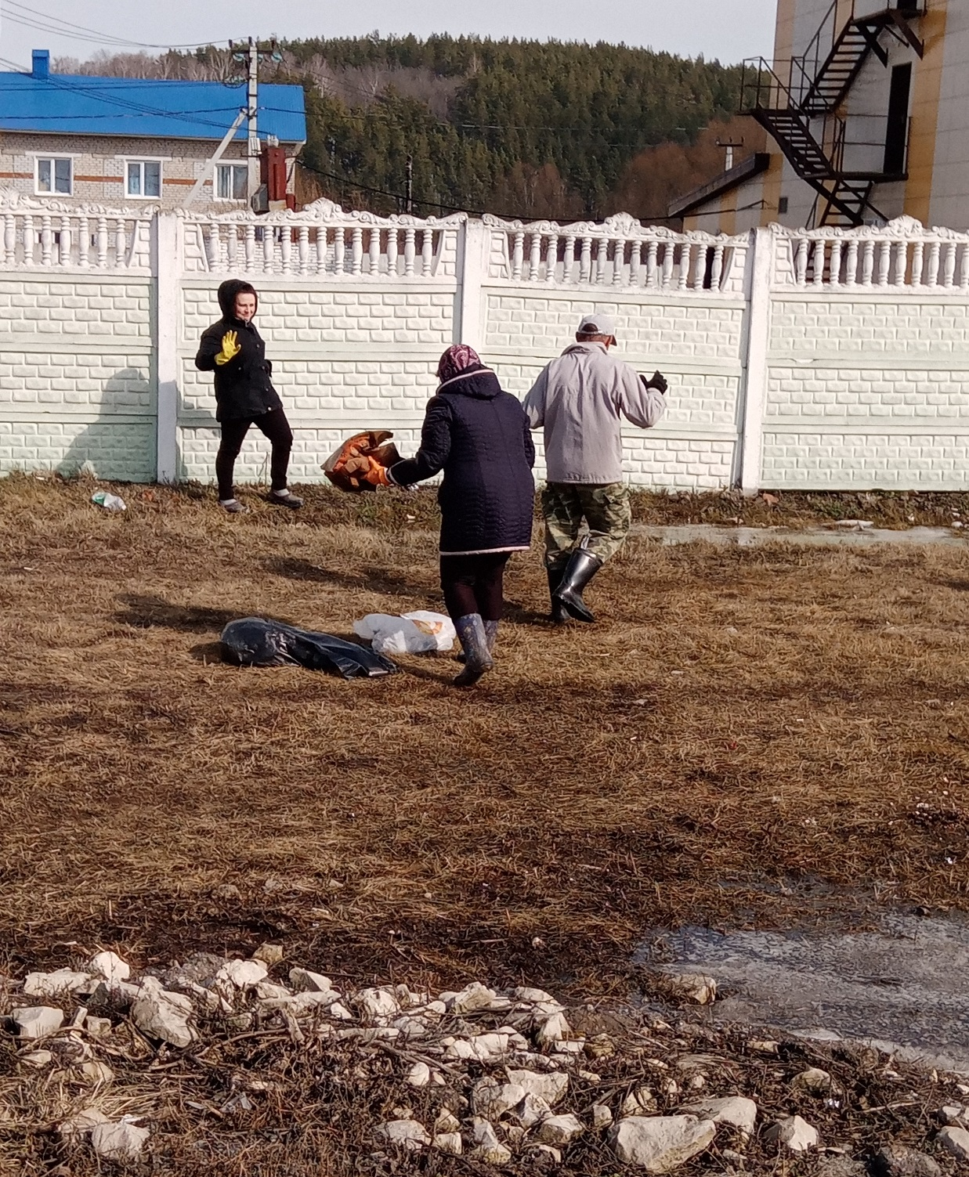

Slide 18
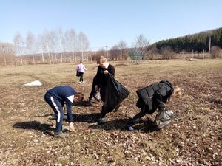
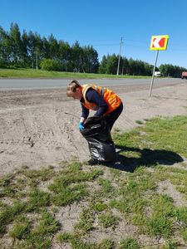
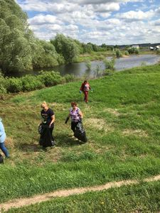

Slide 19
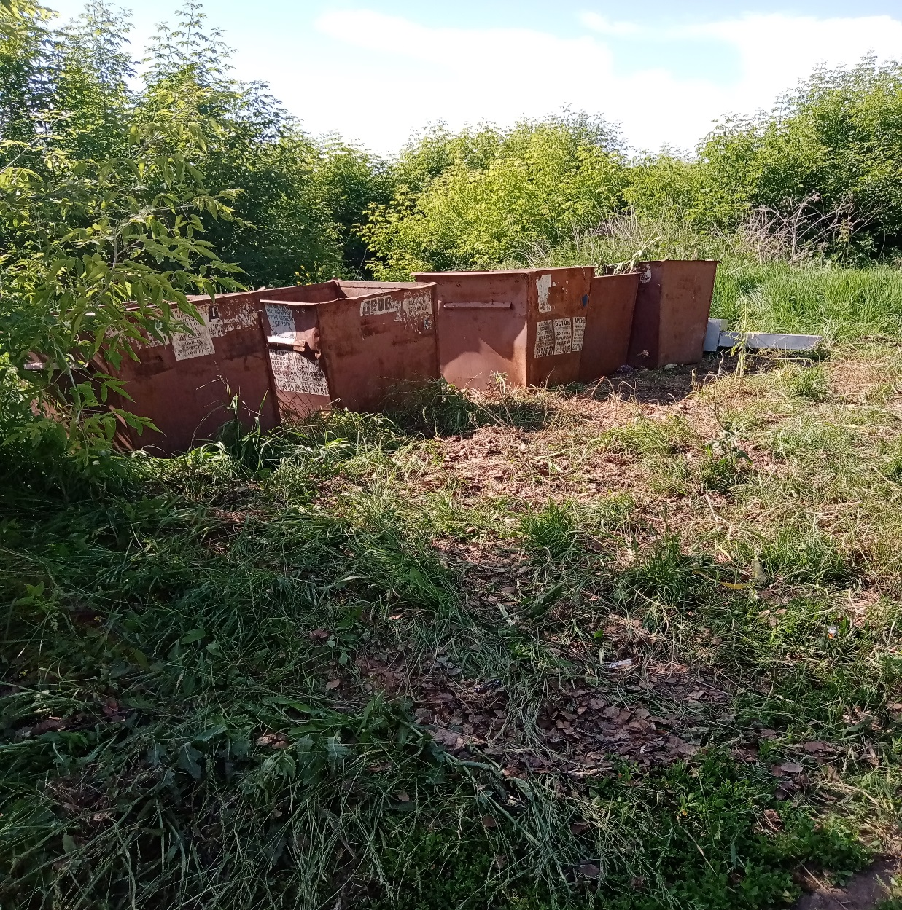
Содержание мест захоронения

Slide 20
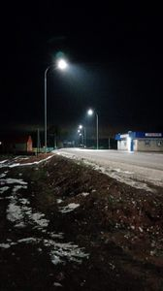
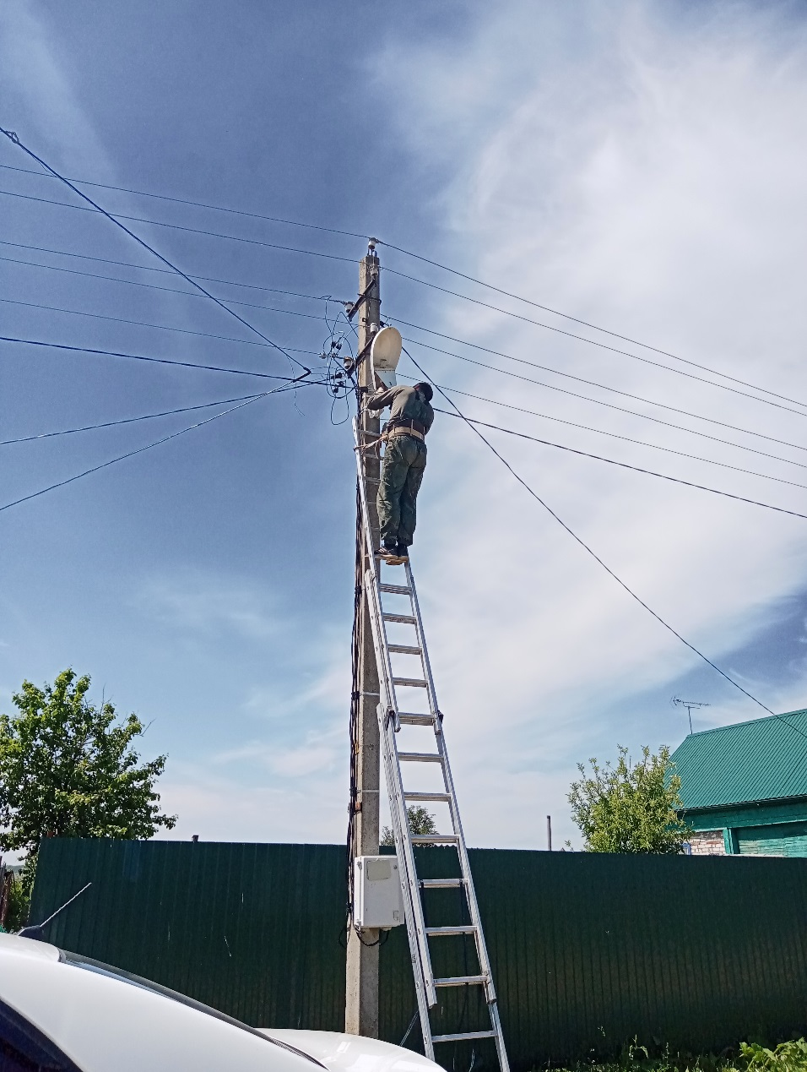
ОСВЕЩЕНИЕ

Slide 21
ГОД | 2018 | 2019 | 2020 | 2021
фонарей | 79 | 87 | 98 | 109
Сумма оплаты электроэнергии | 520 000 руб. | 456 900 руб. | 443 900 руб. | 309 077руб
Расход на 1 фонарь | 6582 руб. | 5251 руб. | 4529 руб. | 2835 руб.

Slide 22
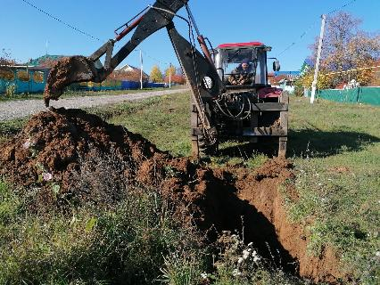
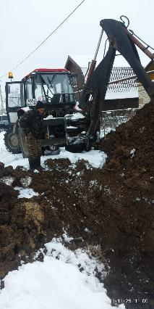
Водоснабжение

Slide 23
- оплата электроэнергии за водоснабжение – 251 382 руб. (20,8 %)
- штраф Госкомитета 25 000 руб.
- заработная плата оператора + взносы с ФОТ (30,2) -100 269,48 руб.
- Химанализ воды -25 510 руб.
- Зарезервировано на анализ воды 2022 г.- 26 000 руб.
- Услуги банка 350 руб.
- Содержание аварийной бригады: 299 974,32 руб.
- Налог УСН 21 715 руб.
- Спецоценка условий труда 1300 руб.
- Работа экскаватора 61 200 руб.
- Расходные материалы для скважин 25651.54 руб.

Slide 24
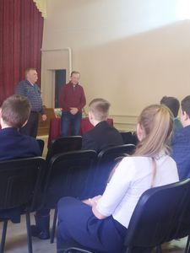
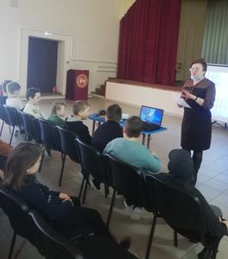
КУЛЬТУРА

Slide 25
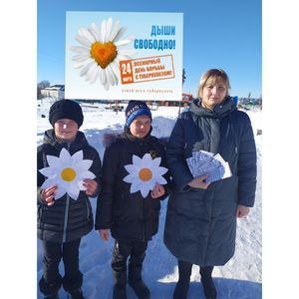
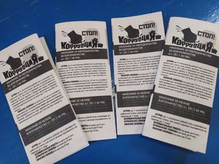

Slide 26
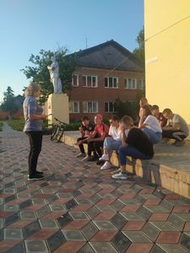
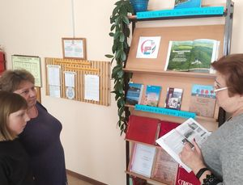
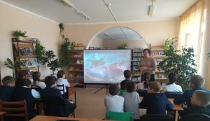

Slide 27
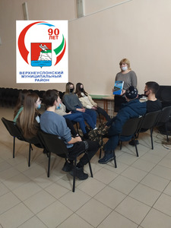
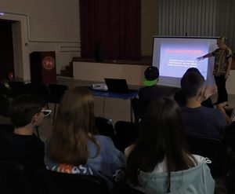
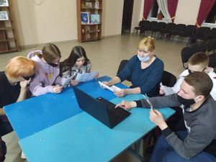

Slide 28
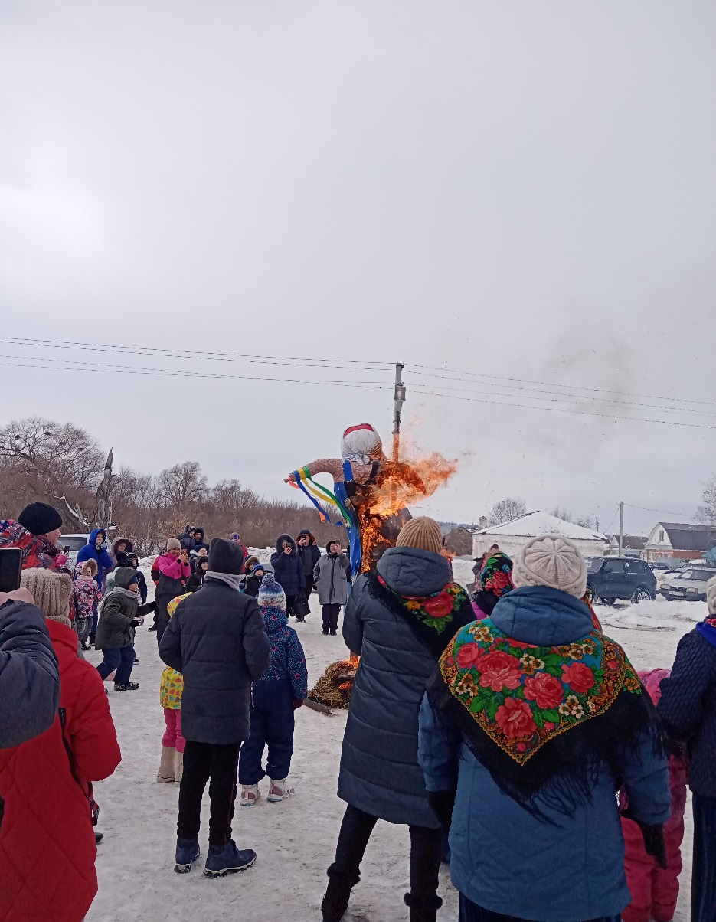
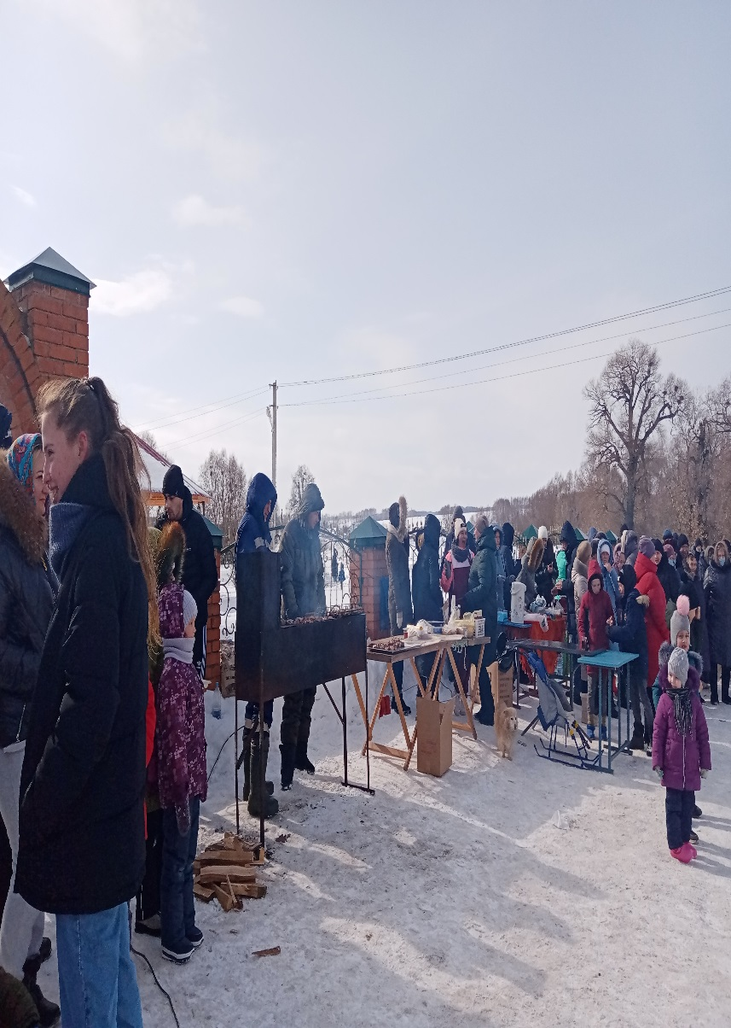
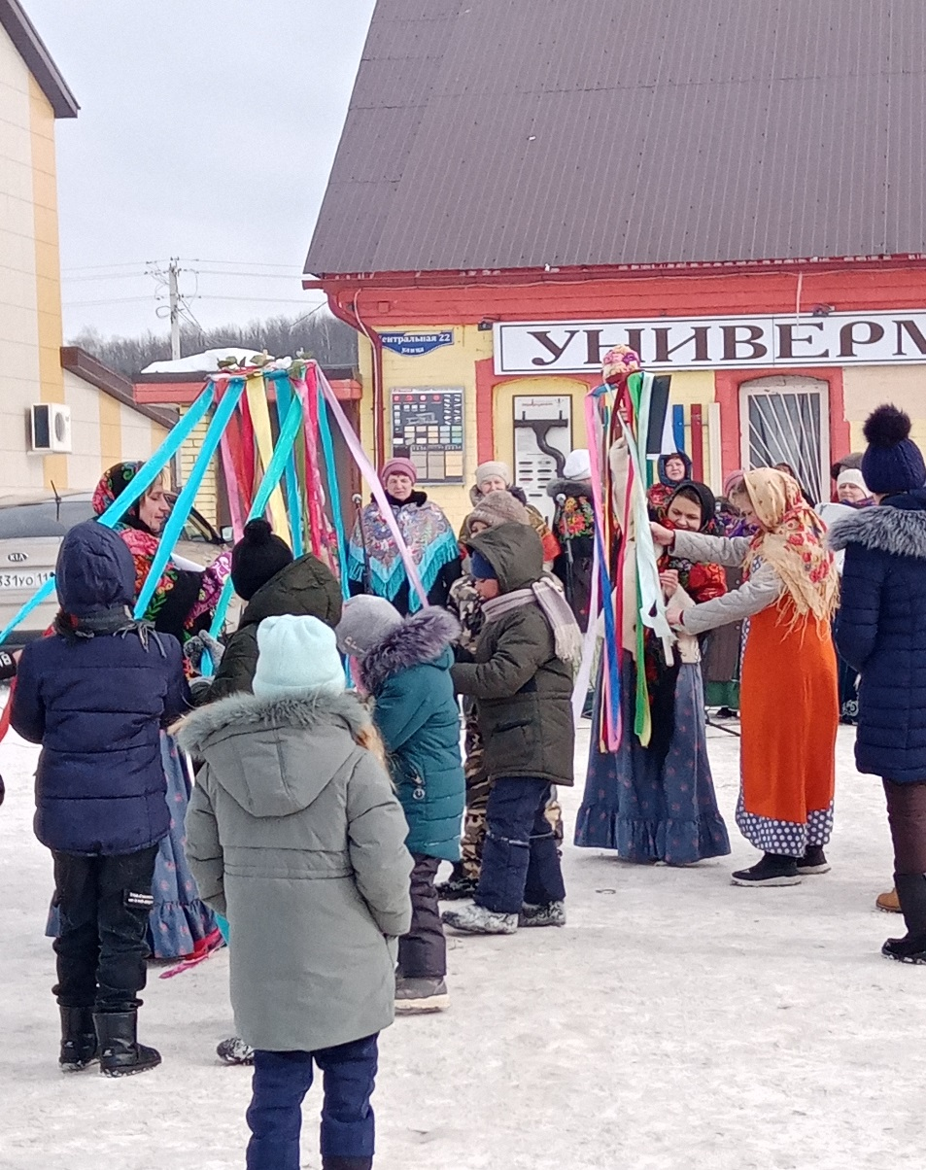
Массовые мероприятия
МАСЛЕННИЦА

Slide 29
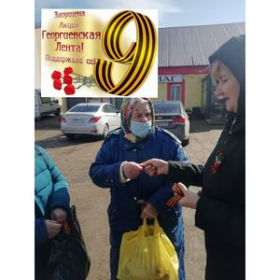
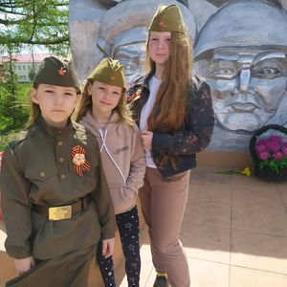
ДЕНЬ ПОБЕДЫ

Slide 30
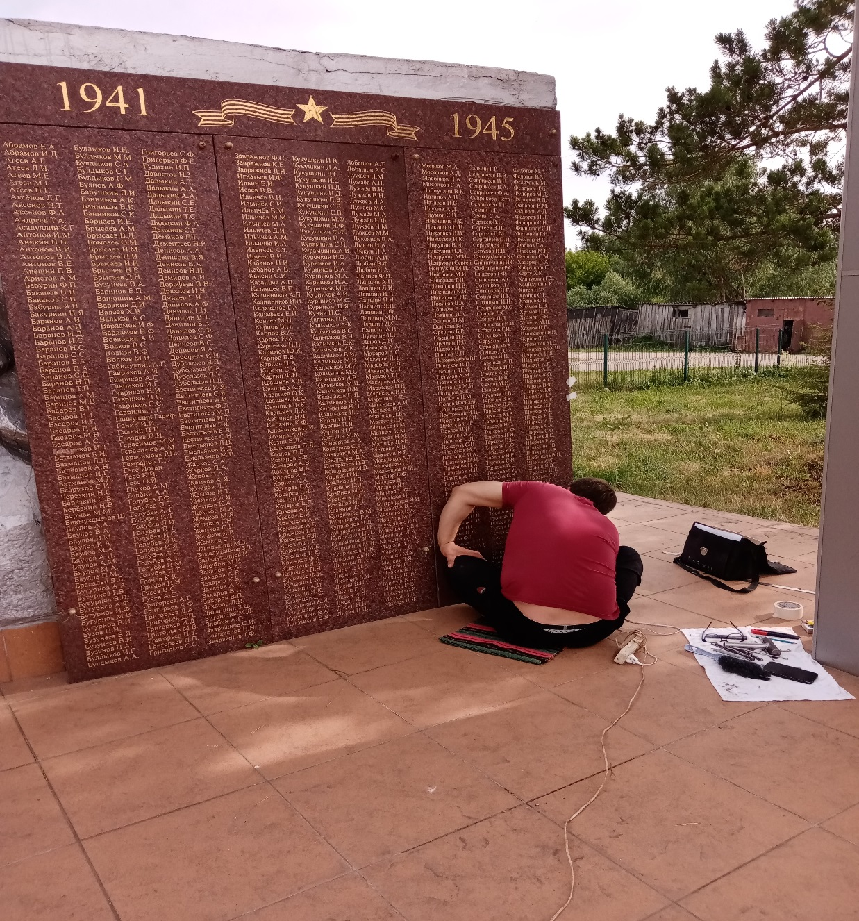
ДЕНЬ ПОБЕДЫ

Slide 31
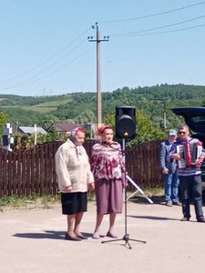
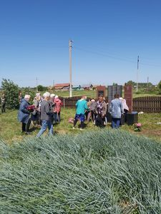
Русское Бурнашево открытие памятника

Slide 33
День пожилых людей

Slide 34
Рождественская Ёлка

Slide 35
ОТДЕЛЕНИЕ СВЯЗИ КУРАЛОВО

Slide 36
МОБИЛЬНЫЙ СБЕРБАНК

Slide 37
Здравоохранение

Slide 38
ВОИНСКИЙ УЧЕТ

Slide 39
Пожарная безопасность

Slide 40
На 2022 год мы продолжаем ставить перед собой приоритетные задачи:
- максимальное вхождение в федеральные и районные программы;
- благоустройство территории поселения (дворовых и общественных территорий);
- Замена существующих уличных светильников на светодиодные;
- Продолжить разъяснительную работу среди жителей поселения, и в первую очередь среди молодёжи, по профилактике алкоголизма и наркомании;
- Установить пожарные гидранты;
- необходимо провести работу по максимальному привлечению доходов в бюджет поселения
- За счет средств самообложения планируем продолжить работы по щебенению улиц.

